Slide 1
WELCOME TO
Front-end developer base course
Lesson 13

Slide 2
Занятие 13
Работа с tab-panel
Modals, popups
jQueryUI

Slide 3
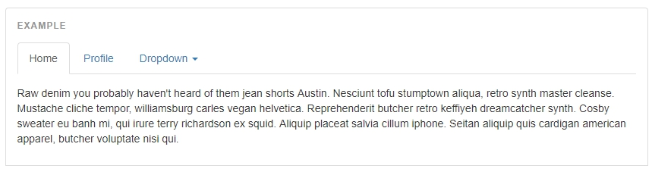
Tabs
h

Slide 4
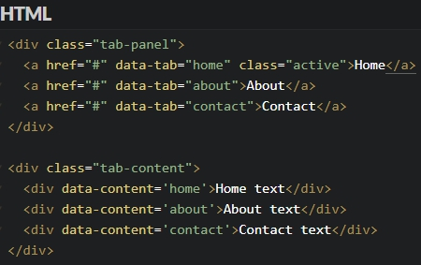
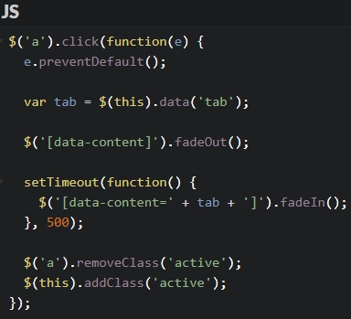
Tabs

Slide 5
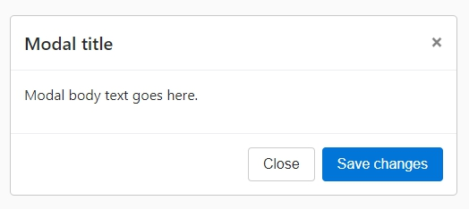
Модальные окна (попапы)
Не затрагивают вёрстку основной страницы.
Отображаются на отдельном слое.
Не должны мешать пользователю воспринимать контент.

Slide 6
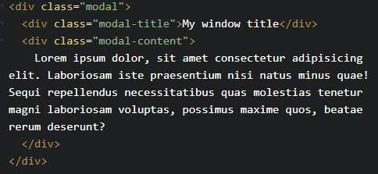
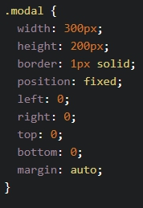
Модальные окна (попапы)

Slide 7
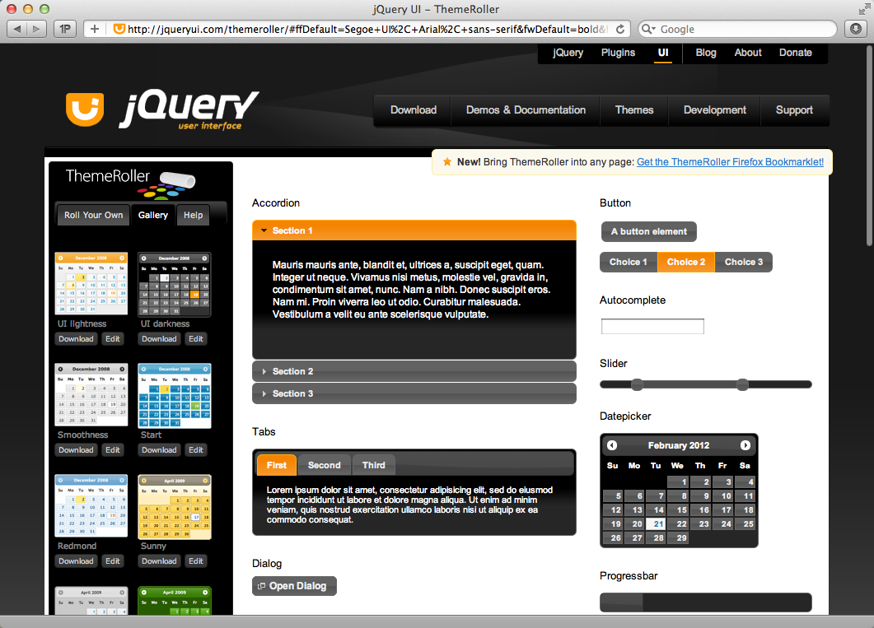
jQuery UI

Slide 8
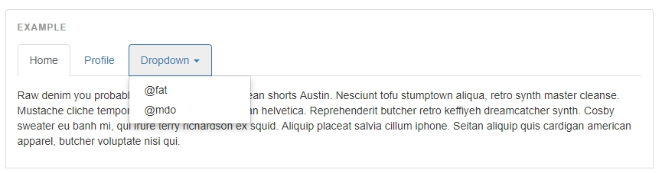
Домашнее задание (часть 1)
Реализовать таб-панель с вложенным уровнем закладок. На примере Bootstrap
(библиотеку Bootstrap использовать запрещено).

Slide 9
Домашнее задание (часть 2)
Реализовать в таб-панели кнопку Add tab.
При нажатии на кнопку открывается модальное окно с полями для ввода названия новой закладки, её метки для дата-атрибута и её контента.
У модального окна есть “крестик” для закрытия окна и кнопка “Добавить”.
При нажатии на кнопку “Добавить”, в таб-панель добавляется новая закладка с контентом.
* При загрузке DOM модального окна в нём нет. Оно создаётся при помощи jQuery и при закрытии удаляется из DOM.

